Slide 1
MARMARA ÜNİVERSİTESİ FEN EDEBİYAT FAKÜLTESİ İSTATİSTİK BÖLÜMÜ PROJE SUNUMU
Selin Nur GÜLTEKİN

Slide 2
USA Airport Dataset
Bu veri seti, 1990'dan 2009'a kadar olan 3.5 Milyon + ABD İç Hat Uçuşlarının bir kaydıdır. Dünyanın dört bir yanındaki farklı seyahat araçlarının geniş bir veri tabanına sahip " OpenFlights " web sitesinden alınmıştır.

Slide 3
Veri SETİNDE bulunan özellikler hakkında bazı bilgiler:
Origin_airport: Menşei havaalanının üç harfli havaalanı kodu
Destination_airport: Hedef havaalanının üç harfli havaalanı kodu
Origin_city: Menşe şehir adı
Destination_city: Hedef şehir adı
Passengers: Başlangıçtan varış noktasına taşınan yolcu sayısı
Seats: Başlangıçtan varış noktasına kadar uçuşlarda mevcut koltuk sayısı
Flights: Varış noktası ve varış noktası arasındaki uçuş sayısı (bir ay için birden fazla kayıt, birçoğu> 1)
Distance: Başlangıç ​​noktası ve varış noktası arasında uçan mesafe (en yakın mile)
Fly_date: Uçuşun tarihi
Origin_population: ABD Nüfus Sayımı tarafından bildirildiği gibi, şehir nüfusunun kökeni
Destination_population: ABD Nüfus Sayımı tarafından bildirildiği gibi, hedef şehrin nüfusu

Slide 4
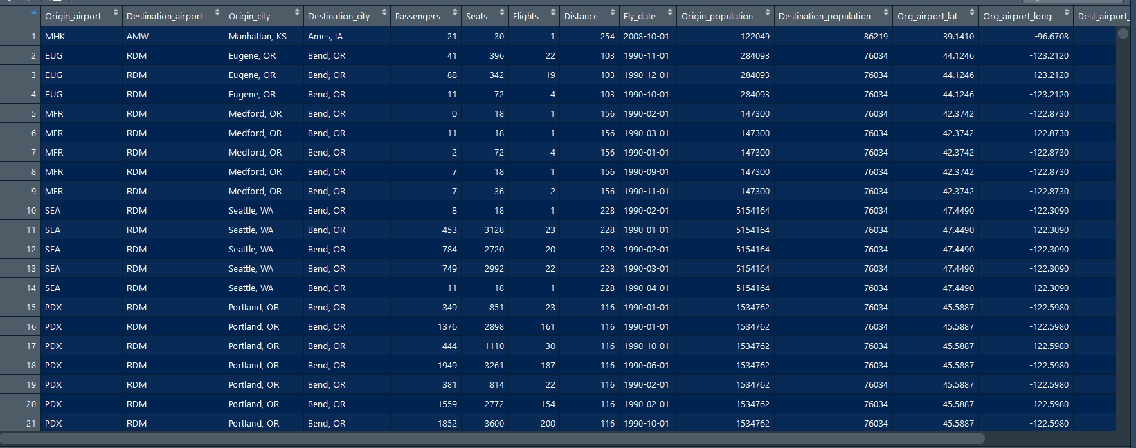

Slide 5
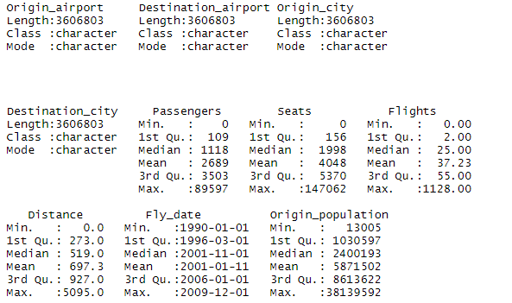
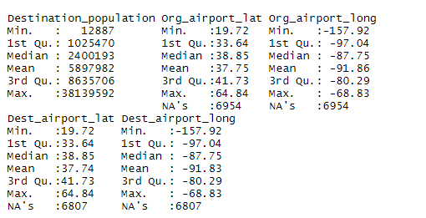
Veri seti hakkında özet bilgiler

Slide 6
Veri setinin incelenmesinin amacı
Büyük veri seti olarak seçtiğimiz ABD Havaalanı Uçuş Veri Setinin incelenmesi;
Yıllar içinde ABD’ye uçuş sayılarında her hangi bir fark gözlemleyebilir miyiz?
ABD’ye hangi şehirlerden daha fazla uçuş gerçekleşmiştir?
Yıllar içinde toplam uçuş millerinin incelenmesi.
Yıl sonunda uçuşlara bağlı olarak nüfusta anlamlı bir değişiklik olup olmadığını gözlemlemek.
Dönemsel bazlı uçuşlarda talep artışının olup olmadığı.
Havayolu gecikmeleri (Bu veri manipülasyonu fiillerini çalışırken görmek için, içindeki havayolu gecikmelerinin analizini dikkate alıyoruz.)

Slide 7
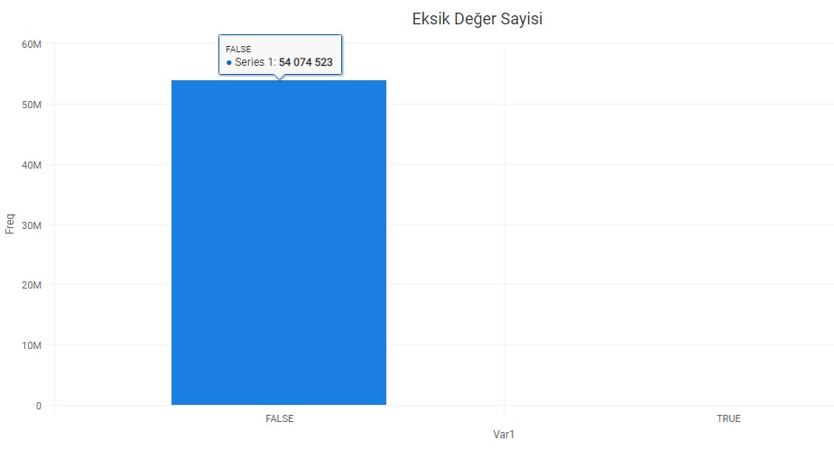
Eksik değerler, verilerin analizinin sonuçlarında çok fazla fark yaratabilir. Verilerdeki eksik değerlerin sayısını görmek için bir çubuk grafik çizdim ve neyse ki bu veri kümesinde eksik değerler yok.

Slide 8
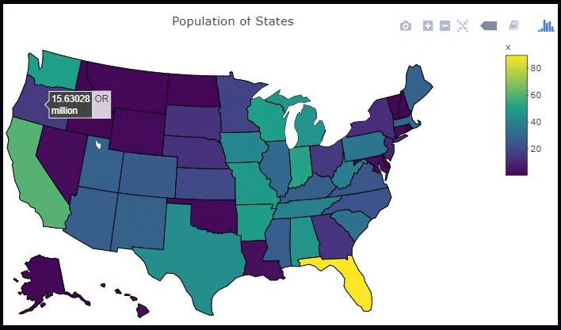
Bu choropleth haritası üzerinden aşağıdaki gözlemlere sahibiz:
Florida ve California ABD'deki en kalabalık eyaletlerdir
Alaska, Rhode Island ve New Hampshire ABD'deki en az nüfuslu eyaletler

Slide 9
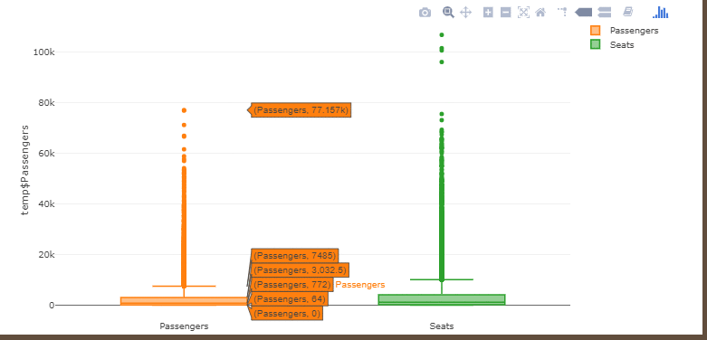
Şimdi boxplot üzerinden sayısal özelliklerimize bir göz atalım. İlk olarak yolcular ve koltuklara ait verilerimizde koltuklarda aykırıların değeri çok daha yüksektir.

Slide 10
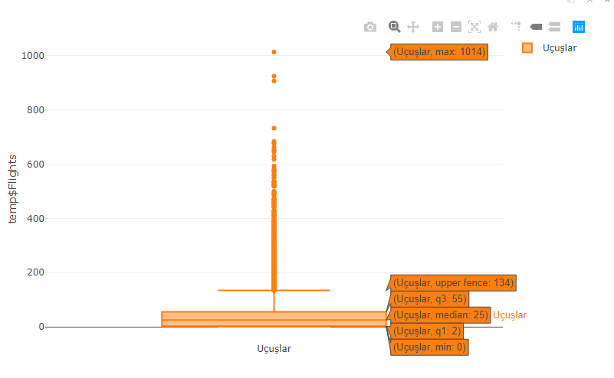
Uçuşlar için grafiğimiz;

Slide 11
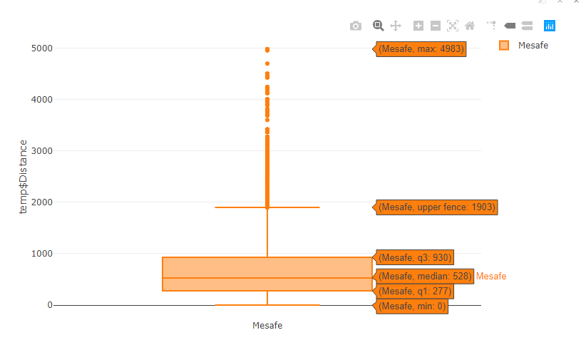
Mesafe için grafiğimiz;

Slide 12
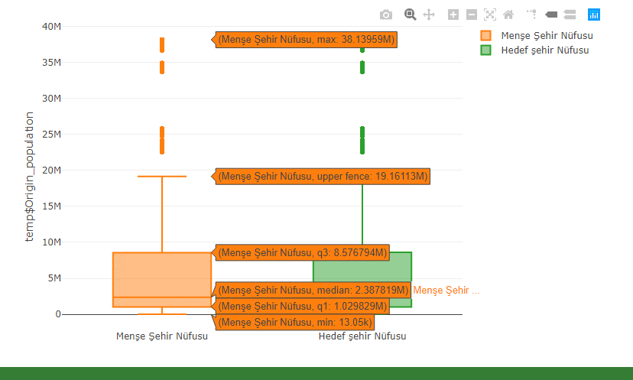
Menşei ve Hedef Şehir için grafiğimiz;

Slide 13
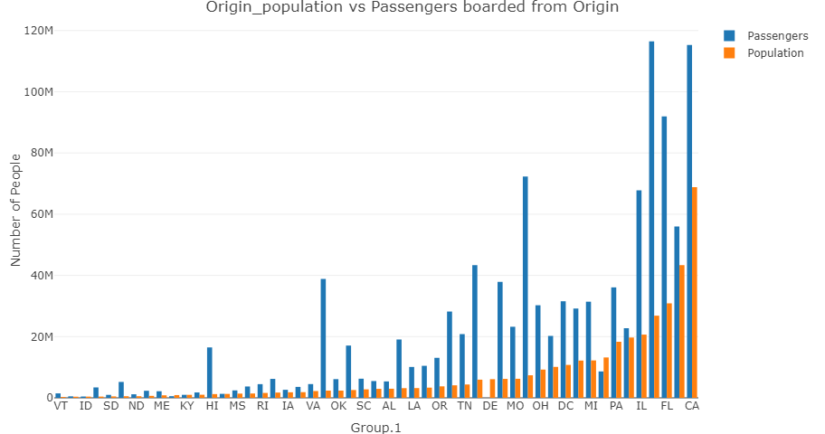
Bu grafik sayesinde nüfusun uçağa binen yolcu sayısını etkilediğini görüyoruz. Delaware, Indiana ve West Virginia gibi bu trendi takip etmeyen bazı şehirler var.

Slide 14
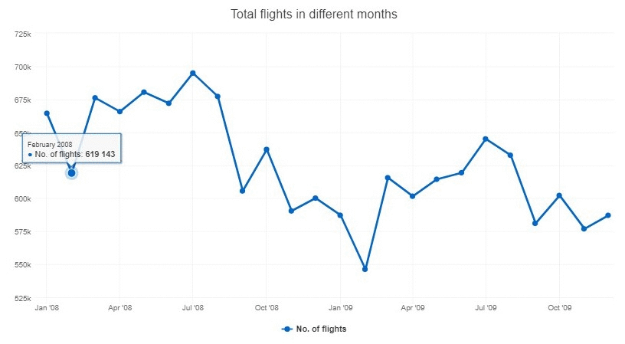

Slide 15
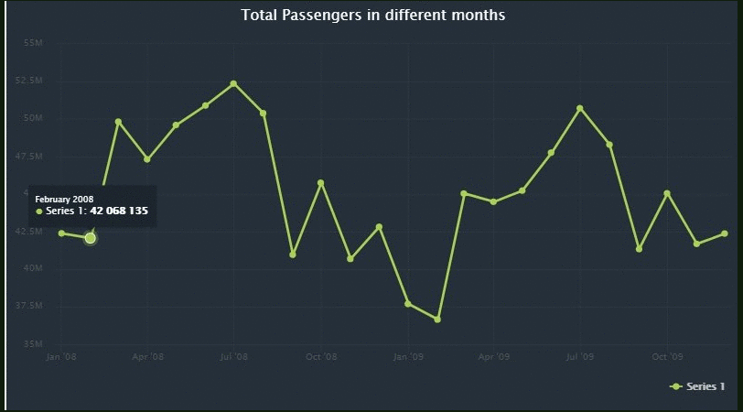
Bu iki farklı grafik, insanların kışlar yerine yaz aylarında seyahat etmeyi sevdiklerini gösteriyor. Yolcu sayısında ve uçuş sayısında Ocak ayında derin bir dalış görüyoruz, ancak havayolları Temmuz ayında en fazla kar ediyor.

Slide 16
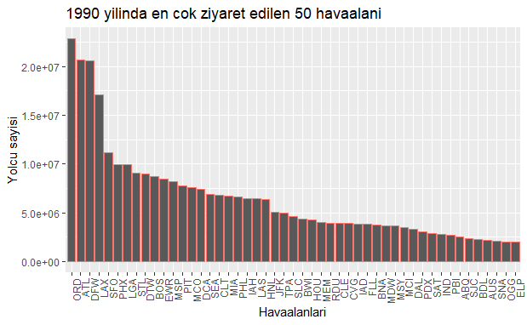

Slide 17
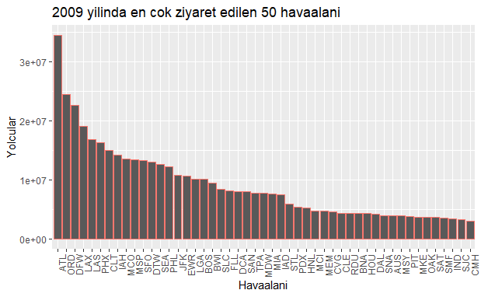
1990'dan 2009'a kadar yolcu sayısının nasıl arttığını gözlemliyoruz, bu da daha fazla insanın hava taşımacılığına eriştiğini gösteriyor.

Slide 18
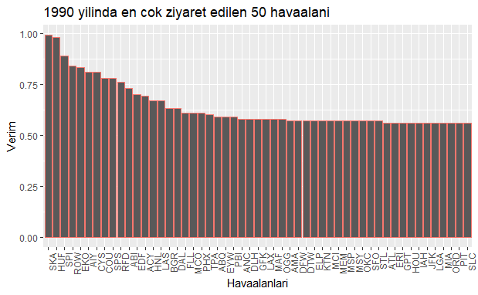

Slide 19
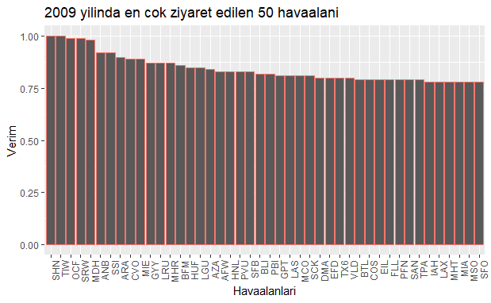
Verimliliğin 1990'dan 2009'a kadar nasıl arttığını, bazı durumlarda 1'e yaklaştığını görüyoruz. Bu, internetin varlığı nedeniyle mantıklıdır ve kullanıcıların uçuş rezervasyonu yapmasını kolaylaştırır. Sonuç olarak, havayolları her uçuşta boş koltuk sayısını önemli ölçüde azalttı.

Slide 20
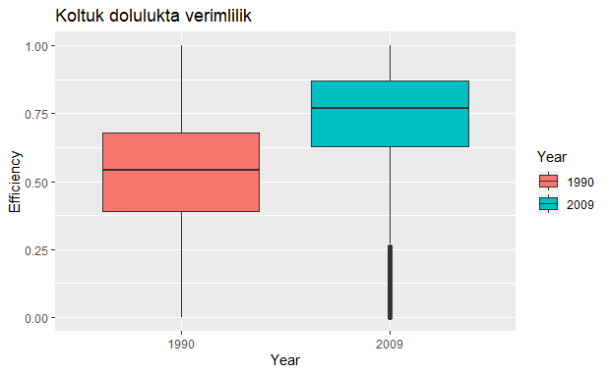
1990-2009 arasında koltuk doluluk verimliliğinde% 20'lik bir iyileşmeyi açıkça takdir edebiliriz.

Slide 21
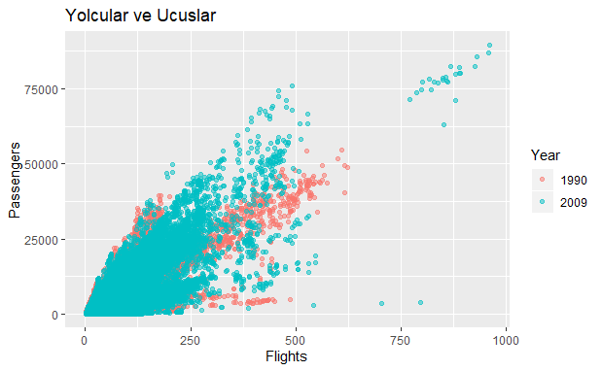
Beklendiği gibi, yolcu sayısı ile uçuş miktarı arasında açık bir ilişki vardır. 2009'da her uçuş için daha fazla yolcu olduğunu gösteren daha yüksek bir eğimi (Yolcular / Uçuşlar) takdir edebiliriz. Başka bir deyişle, önceki bölümde de gösterdiğimiz gibi koltuk doluluk oranı daha verimlidir.

Slide 22
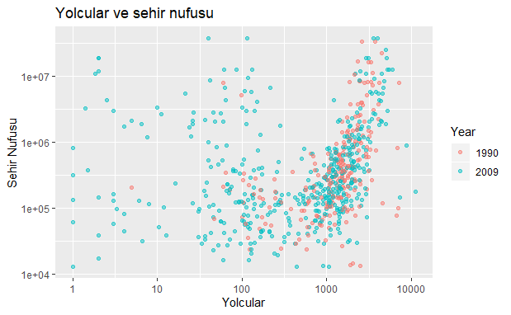
Yolcular ve şehir nüfusu arasında bir korelasyon olduğunu takdir edebiliriz: En büyük şehirlerde daha fazla yolcu vardır. Bu eğilimin görselleştirilmesini kolaylaştırmak için log ölçeği kullanılmıştır. Bununla birlikte, büyük şehirlerde küçük miktarda yolcu bulunan havaalanları olduğunu da görebiliriz. Bu etki sadece 2009'da gerçekleşir.

Slide 23
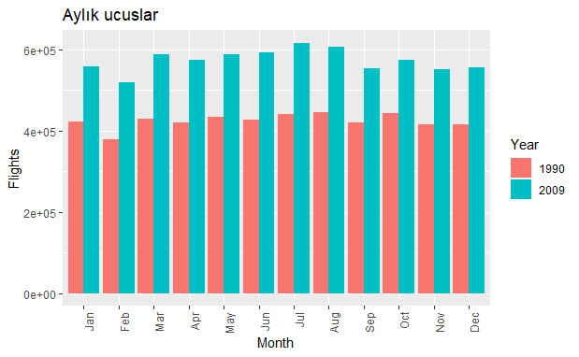
Uçuş talebinin açıkça en yüksek olduğu bir dönemi bulamıyoruz. Bununla birlikte, önceki bölümlerde gösterildiği gibi uçuşların 1990'dan 2009'a nasıl arttığını görebiliriz.

Slide 24
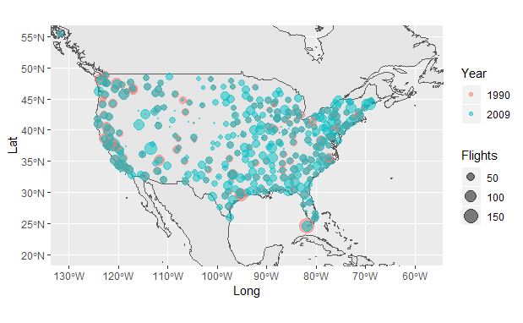
Şaşırtıcı bir şekilde, noktaların çoğu 1990'dan 2009'a kadar vakaların çoğunda artmadı (bazı durumlarda alan bile azaldı). 1990'dan 2009'a kadar olan uçuş sayısındaki artışın, 1990'dan sonra yaratılan havaalanı sayısındaki artıştan kaynaklandığı sonucuna varabiliriz.

Slide 25
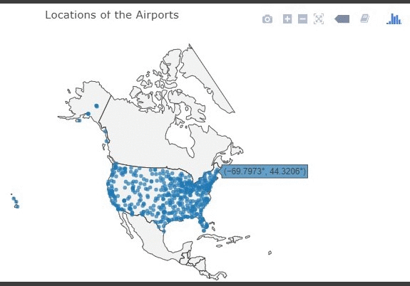

Slide 26
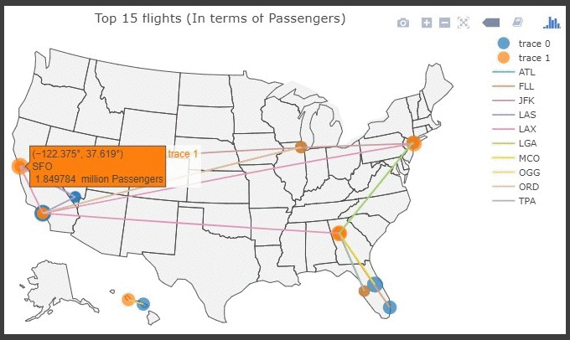
Yolcular en çokLos Angeles Havalimanı'ndan San Francisco Uluslararası Havalimanı'na uçuşa gidiyor. Son 2 yılda yaklaşık 2,9 milyon yolcu taşıdı. Ardından 2,7 milyon yolcu ile Orlando Havaalanı'ndan Hartsfield – Jackson Atlanta Uluslararası Havaalanı'na uçuş.

Slide 27
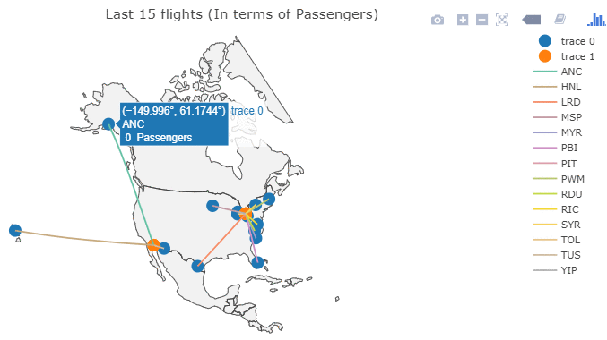
Bu uçuşların hepsi son iki yılda 0 yolcu taşıdı. Çoğu Youngstown – Warren Bölge Havalimanı'na gitmiş ve bu da onu bu veri setinde en az tercih edilen havaalanı haline getirmiştir.

Slide 28
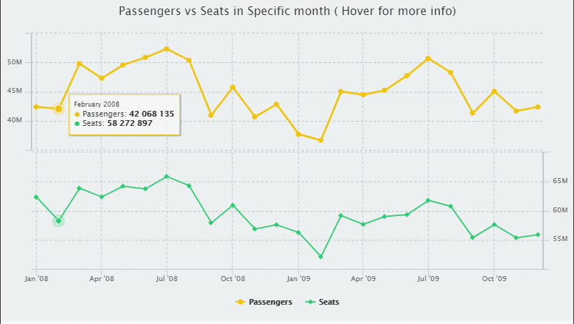
Uçuşlarda Yolcu Sayısı ve Mevcut koltuklar arasında büyük bir fark olduğu ortaya çıktı. Hatta çoğu boş seyahat ediyor.
Temmuz 2008'in en yoğun ayında uçuşlarda yaklaşık 13 milyon boş koltuk vardı.
Ocak 2008'de boş sandalye sayısı 20 milyon + idi.

Slide 29
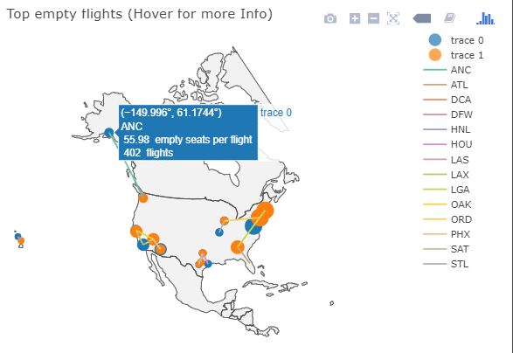
Bu uçuşlar yolcuların kendisinden daha fazla bagaj taşıdı. Bu uçuşlar bu veri setinde en yüksek boş koltuk sayısına sahiptir.

Slide 30
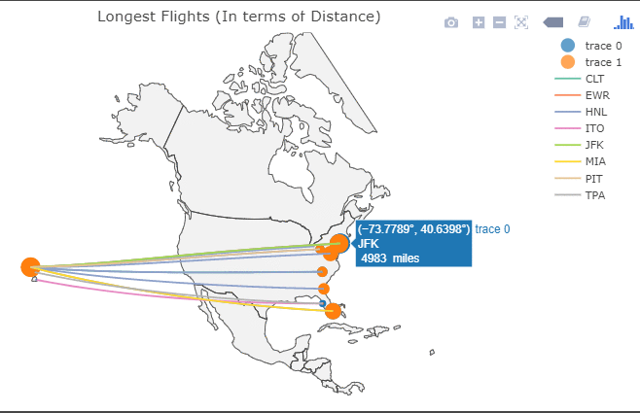
Bu uçuşlar diğerlerinin arasında en büyük mesafeleri kat eder. Çoğu Hawaii'de bulunan Honolulu Uluslararası Havaalanı'na gidiyor.

Slide 31
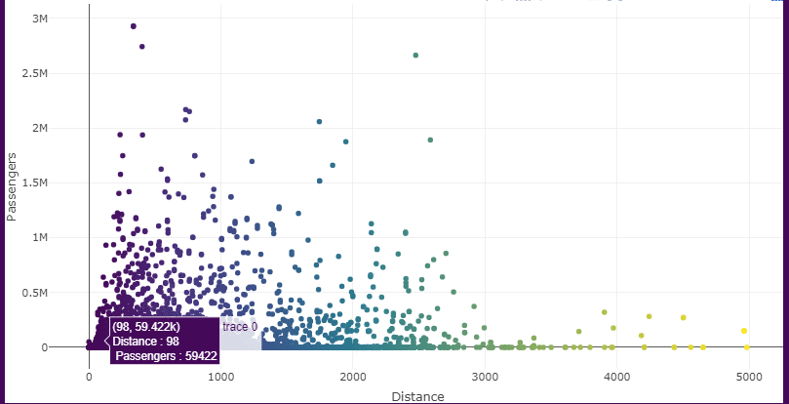
Mesafenin Açıkça Etkisi Yolcu uçuşlarına etki eder.

Slide 32
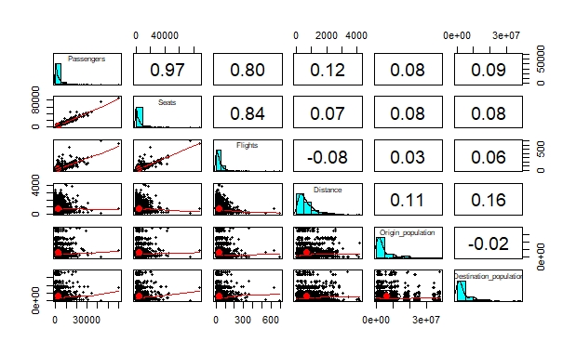
Değişkenlerin birbirine bağımlılığı gibi çoğu bilgi bu grafik aracılığıyla açıklayıcıdır. Bu grafik yukarıdaki grafiklerin bilgilerini özetler.

Slide 33
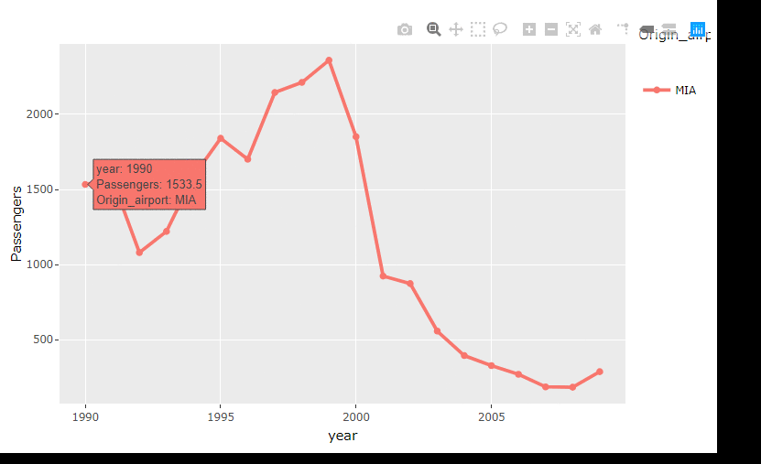
Miami den kalan uçuşların yıllara göre yolcu sayısını bize göstermektedir. Uçuşlarda en fazla yolcu sayısı 1999 da 2360 yolcu ile gerçekleştirilmiştir. Daha sonra yolcu sayısı azalmıştır. En az uçuş 2007 yılında 187 yolcu ile yapılmıştır. Burada yolcu sayısı ile o yılın medyan değerlerine göre alınmıştır.

Slide 34
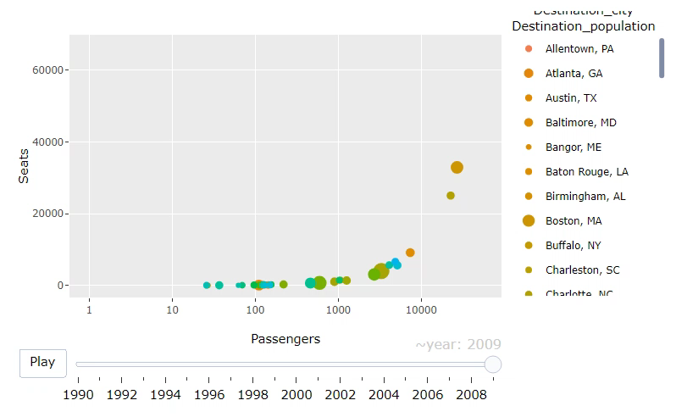
Yolcu sayısı ile uçaktaki koltuk sayılarını karşılaştırdık. 1996 yılından sonra yolcu sayısı artmaya başlamıştır. Genelde en fazla yolcu sayısı Orlando. New York, Los Angeles ,Chicago ,Boston gibi şehirlere yapılmıştır.

Slide 35
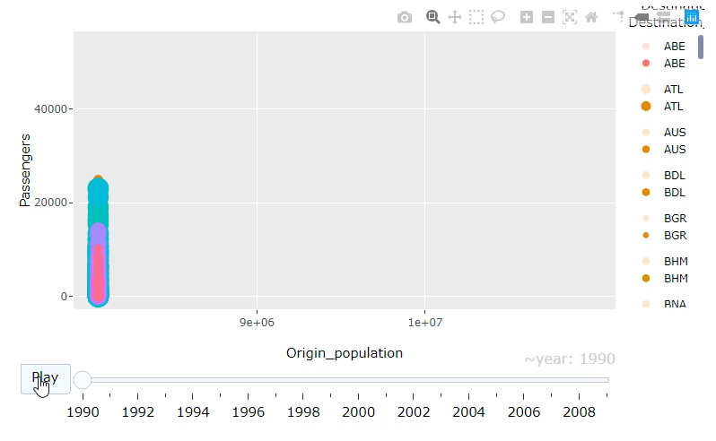
Bu grafikte yıllara göre Miami şehirini nüfusunu arttığını görüyoruz. Aynı şekilde yıllar gectikce yolcu sayısı da artmaktadır. Genel de azla yolcu sayısı şehri nüfusu 8 milyon ve ustu olan şehirlerde en fazla yolcu sayısı görülmektedir.

Slide 36
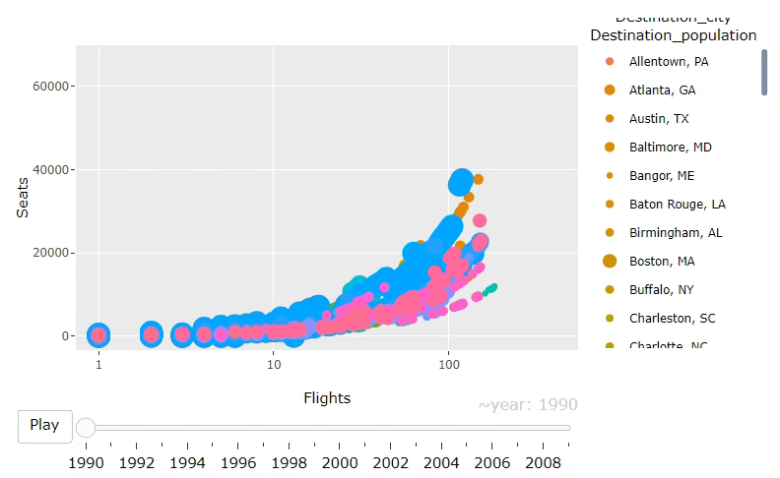
Uçuş sayısına göre koltuk doluluk oranlarını grafiği göstermektedir. Koltuk doluluk oranları fazla olan şehirlerde genelde uçuş sayısı fazladır.

Slide 37
Kaynaklar
H. Wickham. ggplot2: Elegant Graphics for Data Analysis. Springer-Verlag New York, 2016
Hadley Wickham, Romain François, Lionel Henry and Kirill Müller (2019). dplyr: A Grammar of Data Manipulation. R package version 0.8.3. https://CRAN.R-project.org/package=dplyr
Adrian A. Dragulescu and Cole Arendt (2018). xlsx: Read, Write, Format Excel 2007 and Excel 97/2000/XP/2003 Files. R package version 0.6.1. https://CRAN.R-project.org/package=xlsx
D. Kahle and H. Wickham. ggmap: Spatial Visualization with ggplot2. The R Journal, 5(1), 144-161. URLhttp://journal.r-project.org/archive/2013-1/kahle-wickham.pdf

Slide 38
Kaynaklar
Pebesma, E., 2018. Simple Features for R: Standardized Support for Spatial Vector Data. The R Journal 10 (1), 439-446, https://doi.org/10.32614/RJ-2018-009
Kirill Müller (2017). here: A Simpler Way to Find Your Files. R package version 0.1. https://CRAN.R-project.org/package=here
Andy South (2017). rnaturalearth: World Map Data from Natural Earth. R package version 0.1.0. https://CRAN.R-project.org/package=rnaturalearth
Andy South (2017). rnaturalearthdata: World Vector Map Data from Natural Earth Used in 'rnaturalearth'. R package version 0.1.0. https://CRAN.R-project.org/package=rnaturalearthdata

Slide 39
Kaynaklar
Hadley Wickham, Jim Hester and Romain Francois (2018). readr: Read Rectangular Text Data. R package version 1.3.1. https://CRAN.R-project.org/package=readr
Carson Sievert (2018) plotly for R. https://plotly-r.com
Joshua Kunst (2019). highcharter: A Wrapper for the 'Highcharts' Library. R package version 0.7.0. https://CRAN.R-project.org/package=highcharter
Joe Cheng, Bhaskar Karambelkar and Yihui Xie (2019). leaflet: Create Interactive Web Maps with the JavaScript 'Leaflet' Library. R package version 2.0.3. https://CRAN.R-project.org/package=leaflet
Revelle, W. (2019) psych: Procedures for Personality and Psychological Research, Northwestern University, Evanston, Illinois, USA, https://CRAN.R-project.org/package=psych Version = 1.9.12.

